Slide 1
Diagnóstico de Câncer de Mama
Classificação Preditiva com Implementações Manuais de ML
Breast Cancer Wisconsin (UCI ID 15) • 699 biópsias • 9 características citopatológicas
98,6%
100%
7
Acurácia do melhor modelo
Recall (zero falsos negativos)
Componentes PCA (96,4% var.)
Trabalho Prático 2 — Inteligência Artificial • Prof. Douglas Castilho • IFSULDEMINAS Poços de Caldas

Slide 2
Metodologia
Pipeline completo — dos dados brutos à avaliação dos modelos
①
②
③
④
⑤
⑥
Dados Brutos
Pré-Processamento
Balanceamento & Normalização
Redução
Modelagem
Avaliação
699 amostras 9 features
Imputação (mediana) Split 80/20 estrat.
SMOTE (k=5) Z-score
PCA → 7 componentes
K-NN • C4.5 • MLP GridSearch com CV
Hold-out 20% F1-Score (prioritário)
🧠 Algoritmos Implementados
📐 Validação & Métricas
🛠 Stack (100% manual)
K-NN
• Stratified K-Fold (k=5)
math + numpy
Álgebra linear, estatística
Distância euclidiana, votação uniforme e ponderada
• Grid Search completo
matplotlib
Visualização (sem seaborn)
Árvore C4.5
• Acurácia = (TP+TN) / Total
csv (builtin)
Leitura/escrita de dados
Gain Ratio + Gini Impurity poda por profundidade
• Precisão = TP / (TP+FP)
MLP
python-pptx
Geração desta apresentação
• Recall = TP / (TP+FN) ← prioritário
Forward/backward propagation ReLU, sigmoid, Xavier init
• F1-Score = 2·P·R / (P+R)
Baseline
• Matriz de Confusão
🚫 SEM:
Classe majoritária — piso mínimo de comparação
scikit-learn, pandas, imblearn, scipy
Trabalho Prático 2 — IA • Prof. Douglas Castilho • IFSULDEMINAS Poços de Caldas

Slide 3
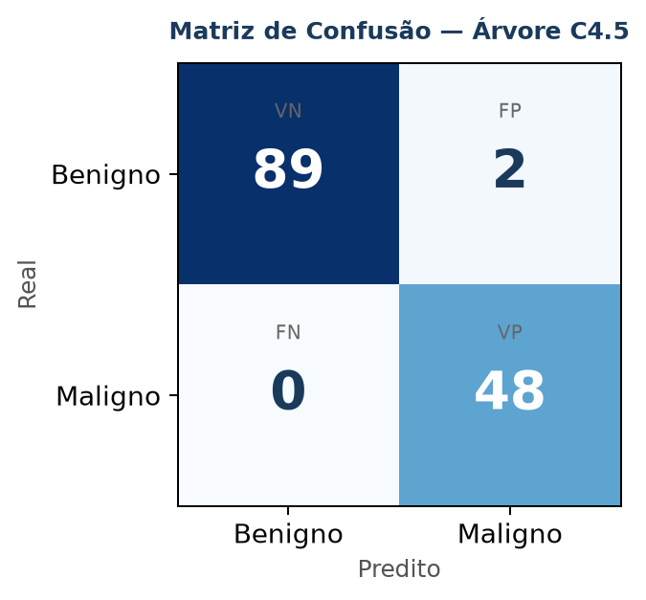
Resultados
Todos os modelos com PCA (7 componentes, 96.4% variância explicada)
Modelo | Acurácia | Precisão | Recall | F1-Score
Baseline Majoritária | 65.7% | 0.0000 | 0.0000 | 0.0000
K-NN (k=3, distância) | 97.8% | 0.9412 | 1.0000 | 0.9697
Árvore C4.5 (entropia, d=3) | 98.6% | 0.9600 | 1.0000 | 0.9796
MLP (ReLU, 100 neur.) | 97.8% | 0.9592 | 0.9792 | 0.9691
🏆 Melhor modelo: Árvore C4.5 (entropia, d=3)
Recall 100.0% • F1-Score 0.9796 • Acurácia 98.6% • 0 falsos negativos em 50 casos malignos
📋 Conclusão
A Árvore C4.5 com PCA obteve 100% de recall — nenhum caso de câncer passou despercebido. Apenas 2 falsos positivos em 137 exames. O PCA reduziu a dimensionalidade de 9 para 7 componentes, melhorando todos os modelos. Todas as implementações são manuais (math + numpy), sem bibliotecas de ML.
Trabalho Prático 2 — IA • Prof. Douglas Castilho • IFSULDEMINAS Poços de Caldas

